Slide 1
Formation Angular
Jacques Buchaillot
Diffusion de la présentation :
Libre Interne Restreinte Confidentielle
Propriétaire de la présentation : Fonction (du responsable du périmètre auquel le document se rapporte)
Identification : <Référence VX>

Slide 2
Formation Angular
Suivi du Document
Statut Open : En cours / En validation / Validé
Liste de diffusion :
Historique :
Entité | Destinataire | Entité | Destinataire
Version | Date | Rédigé par | Vérifié par | Validé par
1.0 | 17/10/2019
 | Motif et nature de la modification : |  | Création du document
 | Motif et nature de la modification :
 | Motif et nature de la modification :

Slide 3
OMMAIRE
S
Angular – Présentation et outils
Présentation d’Angular
L’interface de commandes Angular CLI
L’outil Visual Studio Code
Le langage TypeScript
La structure d’une application Angular
Composants et directive – Mise en pratique
Créer le module « taches »
Créer le composant « liste-taches »
Créer la route vers le composant « liste-taches »
Remplir le composant « liste-taches »
Créer la directive « important »
Créer et intégrer le composant « tache »
Module : chargement à la demande

Slide 4
Angular – Présentation et outils
Présentation d’Angular
L’interface de commandes Angular CLI
L’outil Visual Studio Code
Le langage TypeScript
La structure d’une application Angular

Slide 5

Présentation d’Angular
https://angular.io
Framework Frontend Open Source de Google
Dirigé par Google et par une communauté de particuliers et d’entreprises
Première version en septembre 2016
Nouvelle version tous les 6 mois
Dernière version juin 2020
Réécriture complète par rapport à Angular JS
Angular JS orienté contrôleur/service
Angular 2+ orienté hiérarchie de composants
Basé sur TypeScript
Surcouche de Javascript
Notes:
Version 4
HttpClient
ECMAScript est une norme de script qui forme la base de JavaScript. ECMAScript est standardisé par l'organisation ECMA International grâce aux spécifications ECMA-262 (langage) et ECMA-402 (API)
Angular 9 sort en novembre 2019
Exemple ECMA6 : lambda, let

Slide 6

L’interface de commandes Angular CLI
https://angular.io/cli
Commande Line Interface
Sortie le 24 mars 2017
Initialise votre projet, créé vos composants, modules, services, etc…
Package votre application pour la livraison
Angular Console : https://angularconsole.com/
https://nrwl.io/
Démarre votre projet, vos tests
Notes:
24 Mars 2017 : Date de sortie de Angular CLI version 1.0.0 Avant Angular CLI la configuration d'une application Angular se faisait manuellement.

Slide 7

Visual studio code
https://code.visualstudio.com/
IDE Microsoft Open Source
Léger
Rapide
Prend en charge beaucoup de langages
Gestion par plugins
Débogage
Vous choisissez l’IDE que vous voulez !
Notes:
Le code source est fourni sous la licence libre MIT (plus précisément la licence MIT) sur le site du projet sur Github. En revanche, l'exécutable est proposé sur le site officiel de Microsoft sous une licence propriétaire⁴.

Slide 8

TypeScript
http://www.typescriptlang.org/
Apporte une approche objet avec Javascript
Typage des objets (optionnel)
Création de classe, d’interface
Définition d’énumération, de génériques
Import de de modules
Tout code Javacript peut être exécuté avec TypeScript
Supporte la norme ECMAScript 6 (2015)
Lambda, import, let, etc…
Est transpilé en Javascript par le navigateur
Documentation : http://www.typescriptlang.org/docs/handbook/basic-types.html
Notes:
Transpilateur
Un compilateur source-à-source opère sur deux langages avec approximativement le même niveau d'abstraction, alors qu'un compilateur traditionnel compile un langage de haut niveau vers un langage de bas niveau.
Dernière version 3,6
ECMAScript est une norme de script qui forme la base de JavaScript. ECMAScript est standardisé par l'organisation ECMA International grâce aux spécifications ECMA-262 (langage) et ECMA-402 (API)

Slide 9
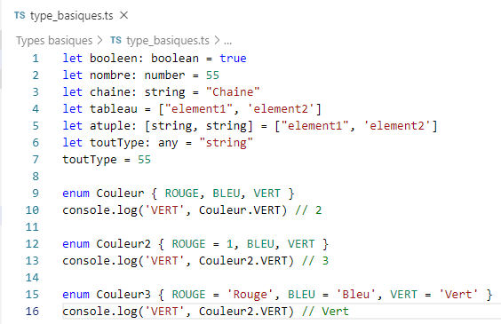

TypeScript
Types basiques
Tuple
Fixe le nombre et le type des éléments le composant
Enum
A chaque valeur de l’enum est associé une valeur numérique, 0 pour le premier, 1 pour le second. Elle peut être définie
Il possible d’associer des chaînes de caractères à la place de la valeur numérique

Slide 10
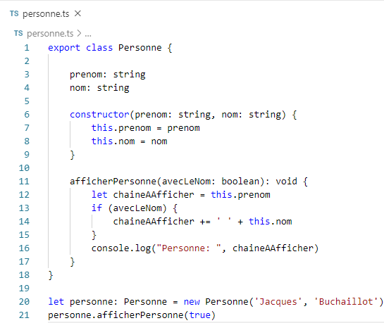
TypeScript
Classe et de typage
Norme ECMAScript 6
export : exporte la classe
let : définit une variable dans le scope de la fonction
Constructeur
Syntaxes
nom: type
nom_fonction(param: type): type_retour
Point virgule optionnel, this obligatoire

Slide 11
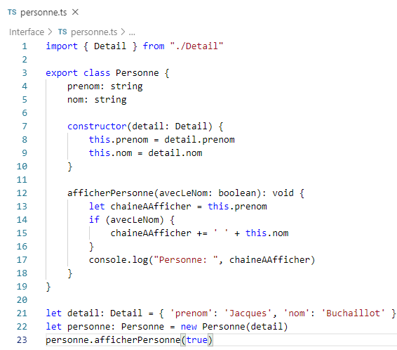
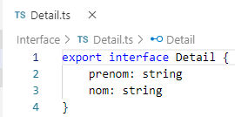
TypeScript
Interface
Non instanciable
Garant du type des données transportées
Utilisé en retour des services

Slide 12
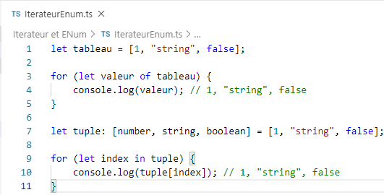
TypeScript
Itérateurs
Même syntaxes que Javascript
Itérateur For…Of
Parcours les éléments du tableau
Itérateur For…In
Parcours les index des éléments

Slide 13
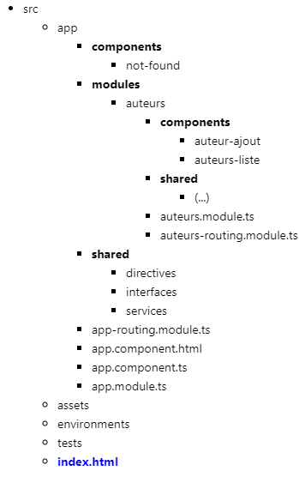

Structure d’une application Angular
Une application Angular est construite à partir de modules, de composants, de services, de directives et de routes pour lier le tout
Point d’entrée : index.html
Fait le lien avec le composant principal de l’application : app.component.ts
Environnements : contient les fichiers de propriétés pour chaque environnement
Assets : répertoire de stockage des ressources
Tests : répertoire de stockage des tests unitaires
Notes:
Assets folder : répertoire de stockage des ressources (images, csv, etc…)
.gitkeep : permets de pousser un répertoire vide dans GIT
.tsconfig.json: : configuration globale de la compilation des fichiers TS du projet
.tsconfig.app.json : ici il étend de tsconfig.json
.package-lock.json : généré à chaque modification du package.json, il décrit l’arbre des dépendances qui a été généré et fonctionnel
Module
Expliquer qu’un module export un ou plusieurs composants

Slide 14
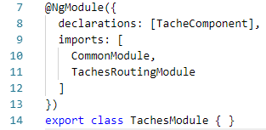
Structure d’une application Angular
Module
3 types de modules sont à distinguer
Module fonctionnel
Représente un domaine fonctionnel. Ex: Clients
Export un ou plusieurs composants que l’application va utiliser. Ex: Liste-Client
Ne va pas exporter les composants internes : Ex: Client
Module de composants
Contient des composants techniques comme un composant liste, une popup générique, etc…
Module de routes
Défini les routes pour accéder aux composants
Notes:
Expliquer

Slide 15
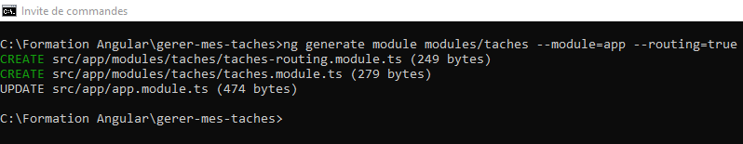
Structure d’une application Angular
Créer un module
Commande : ng generate module <chemin/nom_module> <options>
Options
--module=app : déclare le module dans le module principal de l’application
--routing=true : génère le module de routing spécifique au module.
Notes:
Expliquer

Slide 16
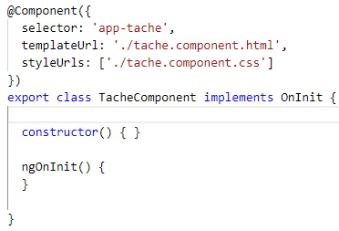
Structure d’une application Angular
Composant
Un composant contrôle l’affichage d’une partie de l’écran : le template et la logique.
Template
Le fichier .html décrit la vue
Logique
le fichier TypeScript décrit la classe
Interaction
L’interaction entre la vue et la classe se fait via les propriétés et les méthodes de la classe
Metadata : description du composant
Notes:
Cycle de vie,
On peut intervenir grace à ces hook
De la même manière nous avons onDestroy

Slide 17
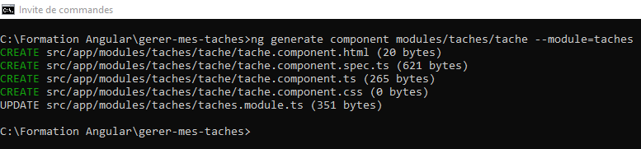
Structure d’une application Angular
Créer un composant
Commande : ng generate component <chemin_module/nom_composant> --module=<nom_module> <options>
Options
--export=true : le module déclaré par l’option –module export le composant

Slide 18

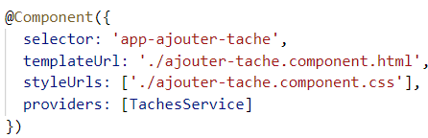
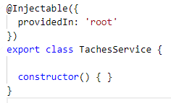
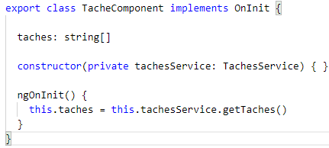
Structure d’une application Angular
Service
Un service est une classe qui fournit des valeurs ou des fonctions dont l’application a besoin.
Ex: API de connexion au Backend ou service de gestion de logs
Il faut définir un ou plusieurs providers pour rendre disponible le service aux Injectors qui s’occupent de la manière d’injecter le service
Injector
Hiérarchiques : root → module → composant
Providers : Service, module, composant
Les composants ou service demande un service via le constructeur
Les services sont des singletons dans le scope d’un Injector
Notes:
Dependency injection (DI), is an important application design patter

Slide 19
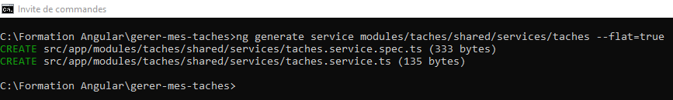
Structure d’une application Angular
Créer un service
Commande : ng generate service <chemin/nom_service> --flat=true

Slide 20
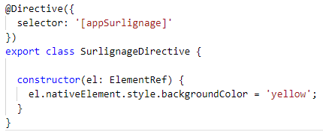
Structure d’une application Angular
Directive
Il existe 2 types de directives
Structural directives
Ajoute, supprimer des éléments du DOM. Ex : *ngFor
Attribute directives
Modifie l’apparence d’un élément du DOM déjà présent. Ex: la directive ngModel qui modifie le contenu d’un input
Notes:
Peut-on créer des directives structurel ?
Oui mais on ne le fait pas pour ne pas exposer des méthodes qui permettent de modifier le DOM

Slide 21
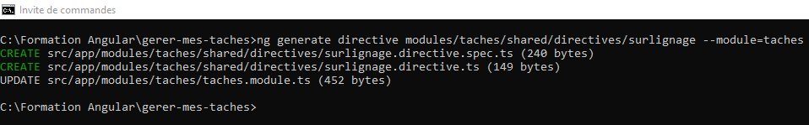
Structure d’une application Angular
Créer une directive
Commande : ng generate directive <chemin/nom_directive> --module=<nom_module>

Slide 22
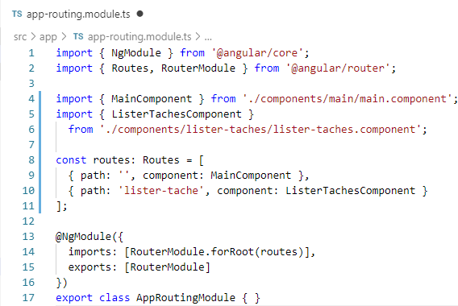
Structure d’une application Angular
Routing
Un module principal de routes pour l’application
Un module de route par module
Les pages s’affiche entre les balises : <router-outlet></router-outlet>

Slide 23
Mise en pratique
Créer le module « taches »
Créer le composant « liste-taches »
Créer la route vers le composant « liste-taches »
Remplir le composant « liste-taches »
Créer la directive « important »
Créer et intégrer le composant « tache »

Slide 24
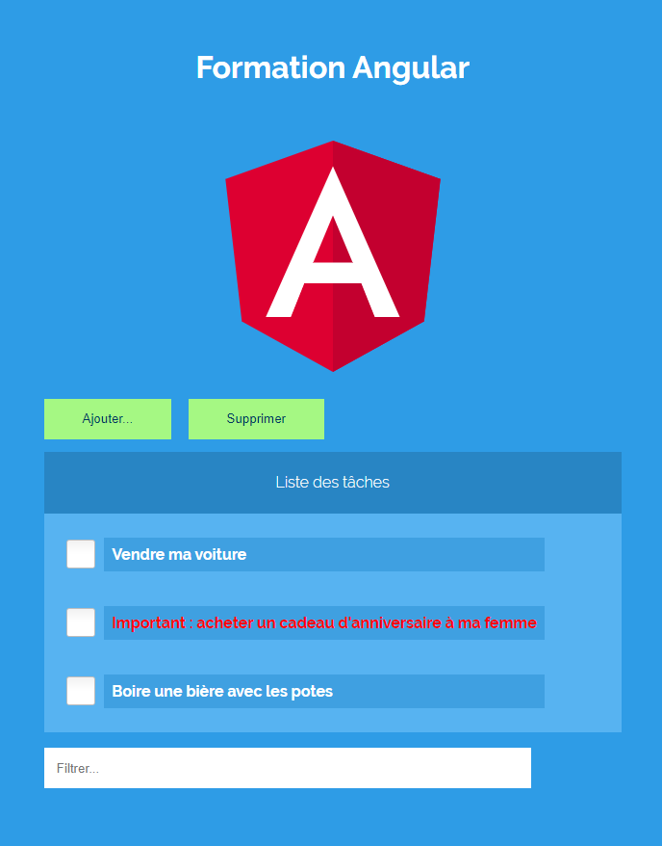
Application de gestion de tâches
Fonctionnalités
Lister des tâches
Ajouter une tâches
Supprimer des tâches
Filtrer la liste des tâches
Afficher en rouges les tâches dont le libellé contient important

Slide 25
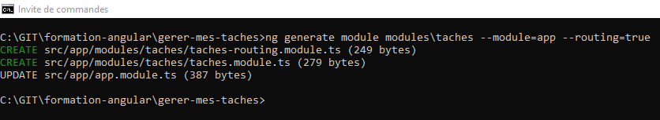
Créer le module « taches »
Les fichiers suivants sont créés
taches-routing.module.ts
taches.module.ts
Le fichier app.module.ts a été modifié

Slide 26
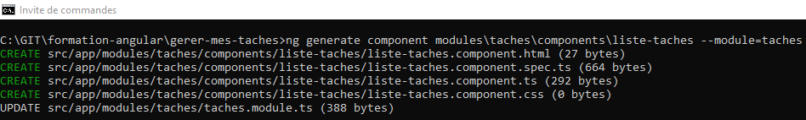
Créer le composant « liste-taches »
Les fichiers suivants sont créés
liste-taches.component.html
liste-taches.component.spec.ts
liste-taches.component.ts
liste-taches.component.css
Le fichier taches.module.ts a été modifié

Slide 27
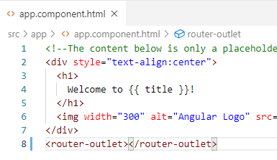
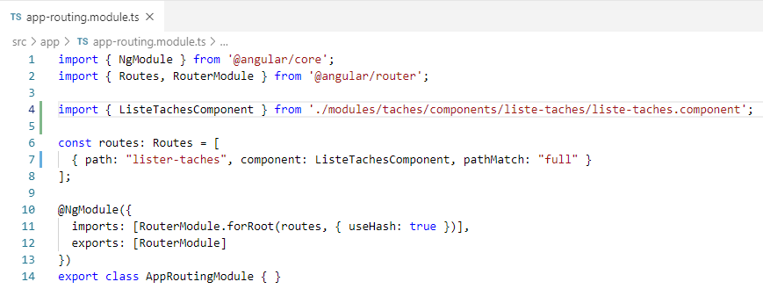
Créer la route vers le composant « liste-taches »
Ajouter les balises <router-outlet></router-outlet> dans le fichier app.component.html
Modifier le fichier app-routing.module.ts pour ajouter la route vers le composant liste-taches
Accéder à la page via l’url http://localhost:4200/lister-taches
Notes:
useHash (#) : tout ce qui est à droite du # n’est pas envoyé au serveur. Ce path ne concerne que angular, pas le serveur qui sera appelé avec les services

Slide 28
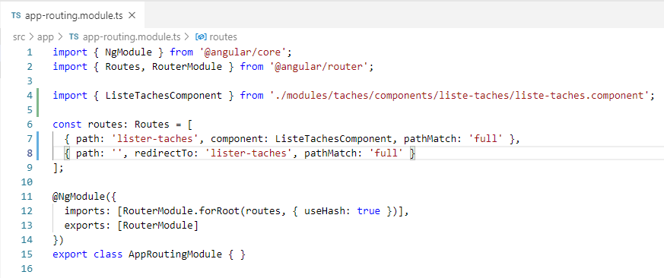
Créer la route vers le composant « liste-taches »
Ajouter une redirection dans le fichier app-routing.module.ts pour afficher le composant liste-taches à l’ouverture de l’application
Accéder à la page via l’url http://localhost:4200/
Notes:
useHash (#) : tout ce qui est à droite du # n’est pas envoyé au serveur. Ce path ne concerne que angular, pas le serveur qui sera appelé avec les services
The path-matching strategy, one of 'prefix' or 'full'. Default is 'prefix'.

Slide 29
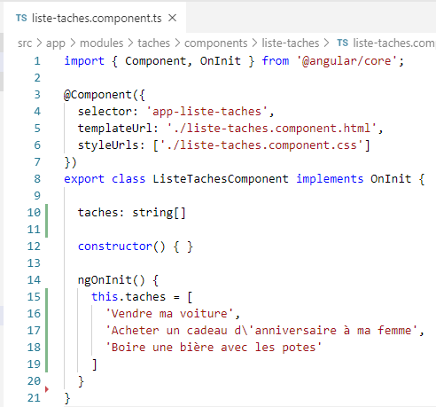
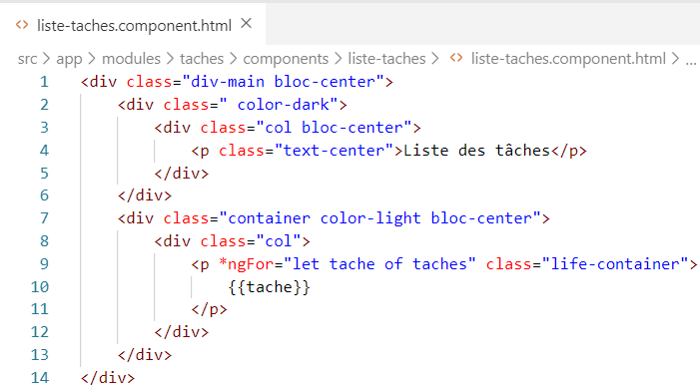
Remplir le composant « liste-taches »
Remplir les fichiers liste-taches.component.ts et liste-taches.component.html
Accéder à la page via l’url http://localhost:4200/

Slide 30
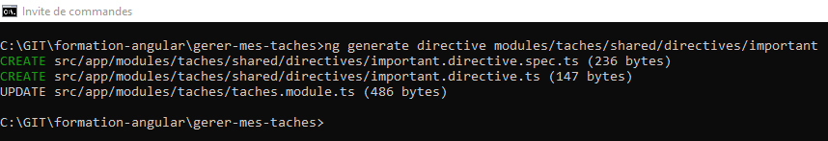
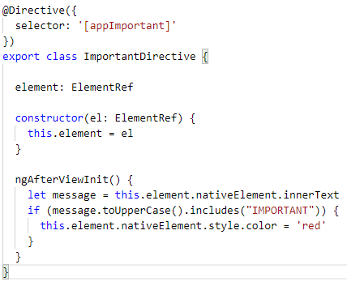

Créer la directive « important »
important.directive.ts
liste-taches.component.html
Modifier les fichiers :
important.directive.ts
liste-taches.component.html
Ajouter le mot « important » dans un des objets de la liste
Remarque : la directive n’a pas de template
Notes:
Une directive n’a pas de template
Un composant est une directive avec template

Slide 31
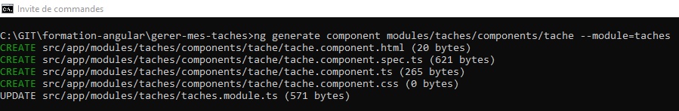


Créer le composant « Tache »
Modifier les fichiers tache.component.html, tache.component.ts, liste-taches.component.html
Liste-taches.component.html
tache.component.html
tache.component.ts
Remarque : la syntaxe [ ] pour envoyer des paramètres au composant

Slide 32
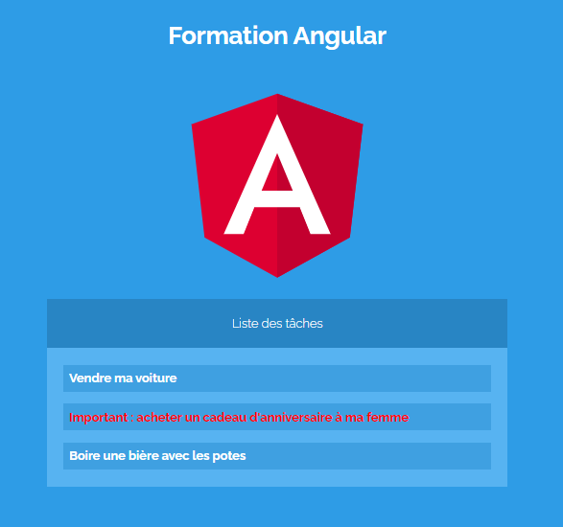
Créer le composant « Tache »

Slide 33
Module : chargement à la demande

Slide 34

Module : chargement à la demande
Les modules sont chargés dès le démarrage de l’application, pour un chargement plus rapide de l’application il faut les charger uniquement lorsqu’ils sont sollicités
app.module.ts : retirer l’import du module taches
app-routing.module.ts : ajouter le chargement à la demande
taches-routing.module.ts : ajouter les routes filles
app-routing.module.ts
taches-routing.module.ts

Slide 35
MERCI DE VOTRE ATTENTION

